Slide 1
Unidad 2: Gestión de la memoria
2024-02 (lvc)

Slide 2
Temas
Introducción - Gestión de memoria
Memoria Principal
Gestor de Memoria
Memoria Secundaria
Sistemas elementales de gestión de memoria
Gestión de la memoria con particiones fijas
Gestión de la memoria con particiones variables

Slide 3
Introducción - Gestión de memoria
La memoria es un recurso que hay que gestionar con sumo cuidado, ya que el comportamiento de la totalidad del sistema depende en gran medida de la administración la ma misma.
La misión del gestor de memoria es la asignación de memoria principal a los procesos que la soliciten.
La utilización de los recursos del sistema y, en general, el rendimiento del sistema va a estar condicionado por la eficiencia en la organización y gestión de la memoria, por ende, es de suma importancia a la hora de diseñar un sistema operativo.

Slide 4
Introducción - Gestión de memoria
Una mala gestión de memoria, que provoque que la información necesaria no se encuentre disponible, provocará que el rendimiento del sistema se degrade.
El sistema de gestión de memoria a elegir dependerá del equipo de cómputo utilizado, que puede ser:
Monoprocesador, donde la gestión es relativamente sencilla, ya que en un tiempo dado, sólo hay un proceso cargado en memoria
Multiprocesador, donde se deben tomar decisiones más complejas en términos que como se comparte la memoria para no afectar el rendimiento del sistema

Slide 5
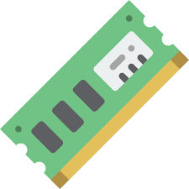
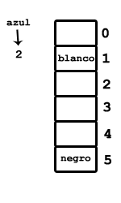
Introducción - Gestión de memoria
Memoria Principal
Es memoria física del equipo de cómputo (RAM), la cual sirve como un medio de almacenamiento dividido en unidades o celdas direccionables, Ejemplo: ( de la posición 10A01h a la AF111h). Se puede pensar en ella como un gran arreglo de datos y donde cada dato tiene su dirección.
Es un recurso fundamental para el sistema, ya que para que un programa se ejecute (se transforme en un proceso) debe estar su código y datos alojados en ella, por lo menos en parte

Slide 6
Introducción - Gestión de memoria
Gestor Memoria
Componente de sistema operativo (es decir es un programa) que se encarga administrar la memoria principal, y donde sus principales tareas son:
Asignar memoria a los procesos que la soliciten
Localizar los espacios libres y ocupados de la memoria, debe manejar una especie de inventario de posiciones de memoria (los posiciones libres y las utilizadas)
Utilizar los algoritmos adecuados para sacar el mejor provecho a dicha memoria, ya que como sabemos es un recurso limitado

Slide 7
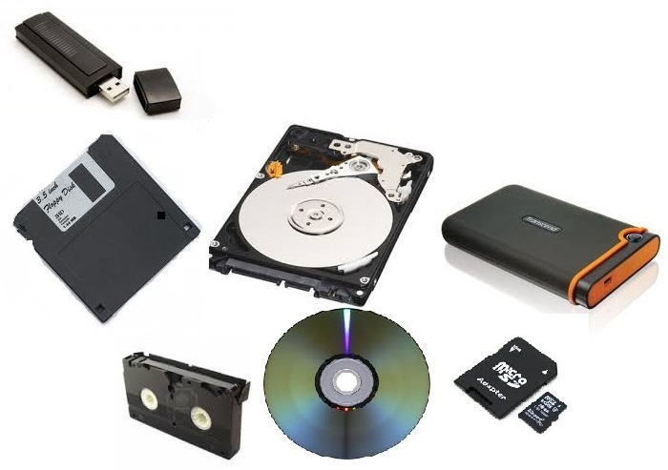
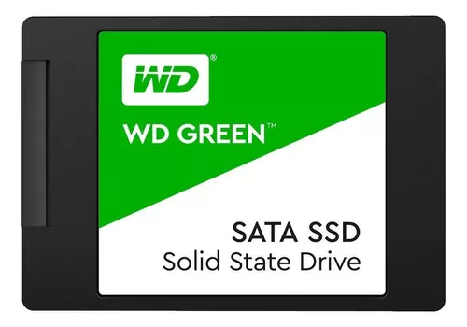
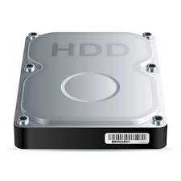
Introducción - Gestión de memoria
Memoria Secundaria
Es el dispositivo físico donde se almacena toda la información que se desea guardar de forma permanente
Además, en ocasiones se utiliza para apoyar tareas específicas de la gestión de memoria, tareas como el intercambio de memoria o la creación de memoria virtual, que se detallarán más adelante.

Slide 8
Sistemas elementales de gestión de memoria
Los sistemas de gestión de memoria han ido evolucionado a través del tiempo, han pasado desde:
3
4
1
2
Esquema sin gestión- monoprocesador
Memoria dividida en dos particiones - monoprocesador
Memoria dividida en tres particiones - monoprocesador
Memoria dividida en varias particiones - multiprocesador - multiprogramación

Slide 9
Sistemas elementales de gestión de memoria
El usuario cargaba de forma directa el programa sobre el computador (o unidad de procesamiento), solo corría ese programa, con lo cual no existía gestión de la memoria para asignarla al proceso, esto permite:
1) control total por parte del usuario
2) simple y de bajo costo
3) no requiere de un sistema operativo
Este modelo es antiguo, pero aún se usa en sistemas de cómputo dedicados a trabajos específicos
1
Esquema sin gestión- monoprocesador

Slide 10
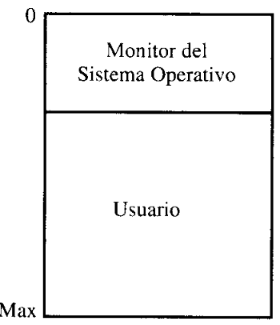
Sistemas elementales de gestión de memoria
Este esquema es utilizado en sistema monoprocesador y divide la memoria en dos partes,
la primera encargada del monitoreo del sistema operativo, es decir, coordina el uso de la cpu por múltiples programas y donde esos programas son lanzados uno por vez
La segunda, permite la interacción con el usuario, para que este pudiera cargar procesos
2
Memoria dividida en dos particiones - monoprocesador

Slide 11
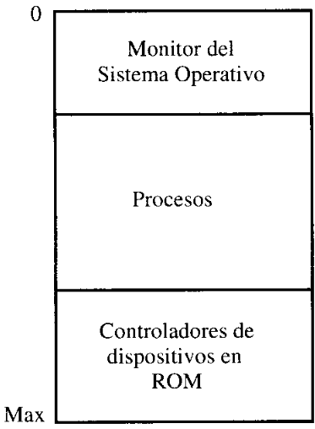
Sistemas elementales de gestión de memoria
Este esquema al igual que el anterior se utiliza en sistemas monoprocesador y añade una sección a la subdivisión anterior que es el Controlador de Dispositivos en ROM, permitiendo que se gestionen los diversos dispositivos,
ejemplo: el teclado, donde el usuario introducía una línea de comando, el proceso que es cargado desde el disco a memoria, se le asignaba el procesador a ese proceso y cuando finaliza, devolvía el control al sistema operativo, quien esperaba el ingreso de nuevos comando.
3
Memoria dividida en tres particiones - monoprocesador

Slide 12
Sistemas elementales de gestión de memoria
Este esquema es utilizado en sistema monoprocesador y divide la memoria en varias particiones, las cuales permiten un manejo dinámico del uso de los recursos.
Gracias a esta forma de trabajo y a los equipos de multiprocesamiento se posibilita la multiprogramación, pudiendo dar servicios a varios usuarios al mismo tiempo, es decir, más de un proceso en ejecución al mismo tiempo)
Además, permite optimizar el tiempo de espera del procesador cuando los proceso realizan operaciones de E/S
4
Memoria dividida en varias particiones - monoprocesador y
multiprocesador
multiprogramación

Slide 13
Gestión de la memoria con particiones fijas
Este tipo de asignación de memoria también se denomina MTF - Multiprogramming with a Fixed number of Tasks (multiprogramación de número fijo de tareas), esto implica:
La memoria física de divide en varias particiones de tamaño fijo
Cada una de estas particiones son asignadas a un proceso, esto con el objetivo de permitir la multiprogramación
Nota: esta técnica se utilizaba antiguamente en los S.O. de IBM OS/360, de los 1966

Slide 14
Gestión de la memoria con particiones fijas
El tamaño de estas particiones era determinada por el sysadmin de equipo de forma manual, al inicio de la sesión de la máquina. Donde el el tamaño y número de particiones depende de:
La capacidad de memoria física disponible
El grado de multiprogramación deseado (número máximo de procesos en el sistema)
Tamaño típico de procesos ejecutados frecuentemente

Slide 15
Gestión de la memoria con particiones fijas
Funcionamiento Base
Al llegar un proceso, se agrega a una cola
El planificador conoce el escenario (requerimiento de memoria de los y particiones de memoria disponible)
Si existe espacio disponible, el planificador, la asigna (o reasigna) el proceso en una partición, con ellos, puede comenzar a competir por el uso de CPU
Cual el proceso finaliza, la memoria se libera y el planificador puede asignar otro proceso

Slide 16
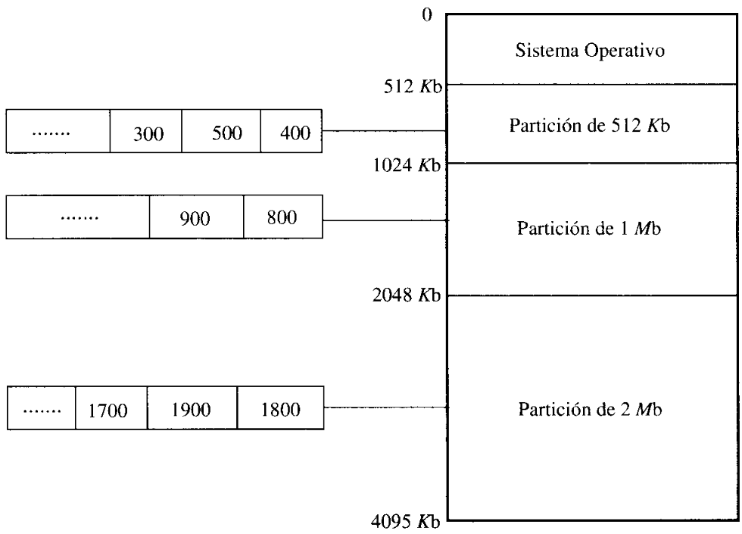
Gestión de la memoria con particiones fijas
Existen varias estrategias para crear y asignar particiones fijas, aquí un par de ejemplos:
múltiples colas
de diferente requerimientos
de tamaño de memoria
por proceso y con diferentes
tamaños de particiones de
memoria fijas
particiones de memoria
procesos

Slide 17
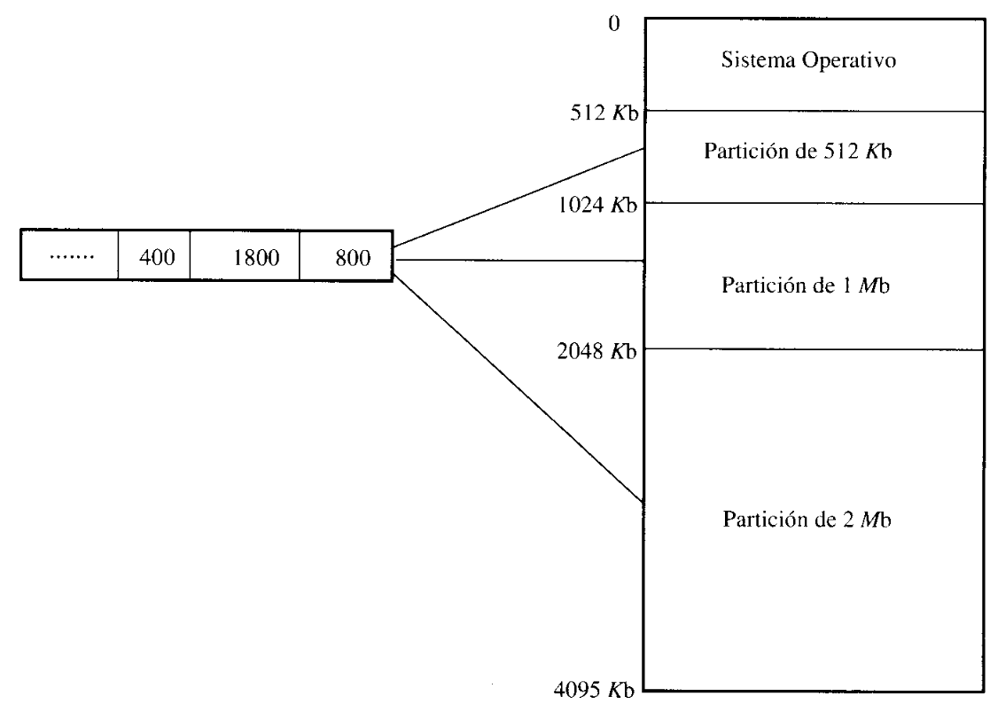
Gestión de la memoria con particiones fijas
Existen varias estrategias para crear y asignar particiones fijas, aquí un par de ejemplos:
2) una cola con diferentes
tamaños de requerimiento
de memoria y con diferentes
tamaños de particiones de
memoria fijas
particiones de memoria
procesos

Slide 18
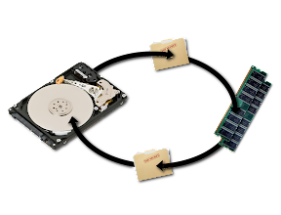
Gestión de la memoria con particiones fijas
Intercambio (swapping), es la operación que permite eliminar de memoria los procesos suspendidos, llevarlos a disco y cargar desde disco a la memoria principal procesos para su ejecución.
Esta operación puede ser ejecutada por
el planificador, cuando requiere lanzar
un proceso, pero no tiene espacio de
memoria suficiente para lanzarlo

Slide 19
Gestión de la memoria con particiones fijas
Intercambio (swapping),
Las variables que podrían gatillar un intercambio de memoria son:
Procesos de baja prioridad, factible de ser suspendido
Procesos de alta prioridad, factible de ser cargado
Procesos que deben esperar mucho tiempo la finalización de una operación, factible de ser suspendido
Proceso rapidos, propenso a ser cargados
Procesos que ya llevan demasiado tiempo en memoria, factible de ser suspendido

Slide 20



Gestión de la memoria con particiones fijas
Intercambio (swapping),
Archivos de Intercambio
Reubicación de archivos
Protección memoria

Slide 21
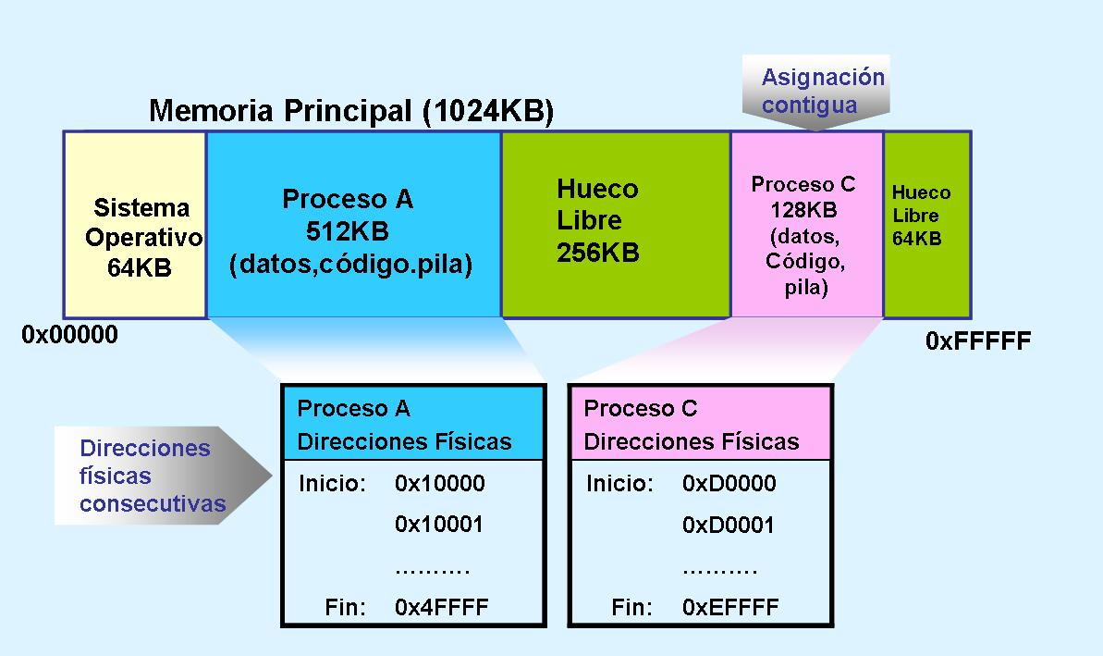
Gestión de la memoria con particiones fijas
Intercambio (swapping),

Slide 22
Gestión de la memoria con particiones fijas
Intercambio (swapping),
Archivo de intercambio,
Archivo o archivos que se crean para realizar el intercambio cuando se está ejecutando un sistema
Archivo único para el Sist.Completo
Un archivo por proceso
Es decir, son archivos que se crean para simular memoria RAM, con lo cual el sistema operativo puede ejecutar programas más grandes y complejos de los que caerían en la RAM
Es necesario que estos archivos alojados en disco permitan manejar el suficientes espacio (en el mismo disco y en la RAM), para que los sistemas funcionen de manera eficiente
Es recomendable crear una partición aparte o tener un disco Rápido para realizar el manejo de estos archivos de intercambio

Slide 23
Gestión de la memoria con particiones fijas
Intercambio (swapping),
Reubicación
Se refiere al mecanismo que ubicar en memoria los archivos de intercambio de un sistema, dependiendo:
Tamaño de los archivos de intercambio
Del espacio de memoria real disponible
Las posiciones de memoria
Reubicación estática, se realiza antes o durante la carga del programa en memoria y asigna directamente la posición de memoria basada tamaño de la partición a utilizar, la ubicación de la misma y el espacio requerido, en este caso particular es estático (constantes, puertos de E/S, Contador de Programa)
Reubicación dinámica, se realiza de forma dinámica durante la ejecución de los procesos generados por los programas, y maneja un registro base de las posiciones de memoria a utilizar

Slide 24
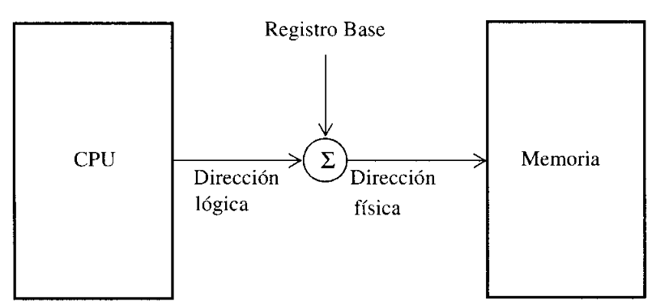
Gestión de la memoria con particiones fijas
Intercambio (swapping),
Reubicación dinámica
CALL
en memoria física 1000+200000
posición inicial del proceso
200000
CALL
posición 1000

Slide 25
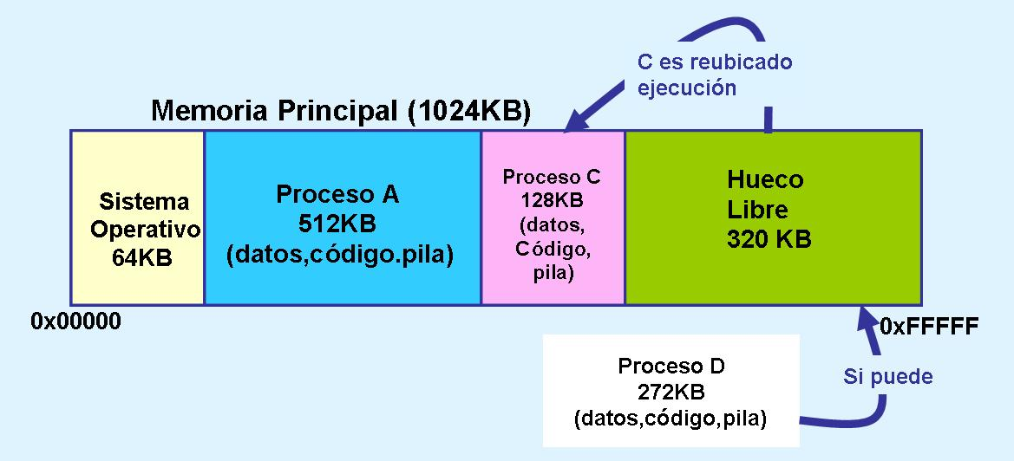
Gestión de la memoria con particiones fijas
Intercambio (swapping) - Reubicación

Slide 26
Gestión de la memoria con particiones fijas
Intercambio (swapping),
Protección,
Mecanismo que protege los espacios de memoria física, estableciendo límites al uso de un las particiones establecidas
Se puede dar la situación que un programa malicioso podría buscar alojarse en una dirección fuera de los límites de la partición
Dado lo anterior, se establece este registro límite, el cual permite realizar la verificación antes de acceder a la memoria física
También, se suele hacer estableciendo registros de bordes superior e inferior a los espacios de memoria física

Slide 27
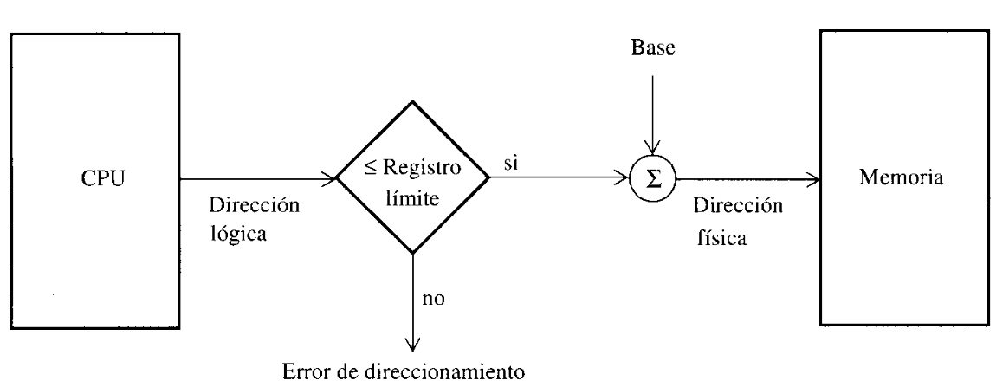
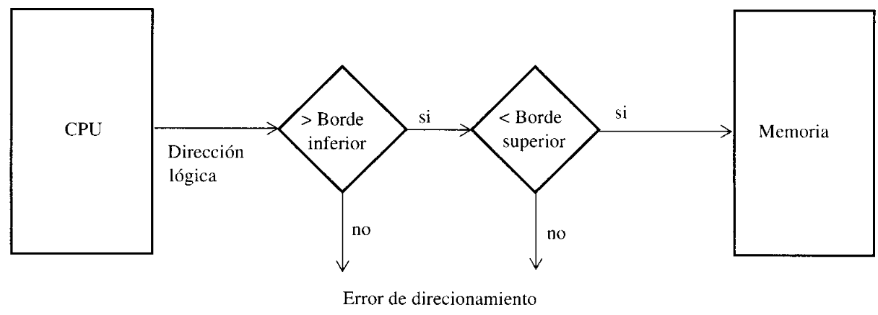
Gestión de la memoria con particiones fijas
Problema de
Protección (registro límite y registros de bordes)

Slide 28
Gestión de la memoria con particiones fijas
Fragmentación de memoria
Es un problema que se da al seleccionar el tamaño de la partición de memoria a utilizar por un proceso, es un problema que se da cuando se trabaja con particiones fijas
Fragmentación interna Fragmentación externa

Slide 29
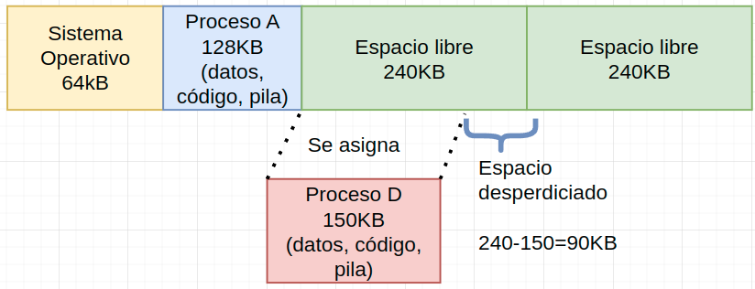
Gestión de la memoria con particiones fijas
Fragmentación de memoria - Fragmentación interna
son aquellas partes de memoria que no se está usando pero pertenecen a una partición ya asignada a una tarea específica. Ejemplo: se necesita M de memoria para ejecutar, pero se asigna N,
donde N>M
⇒ desaprovecha
N-M memoria

Slide 30
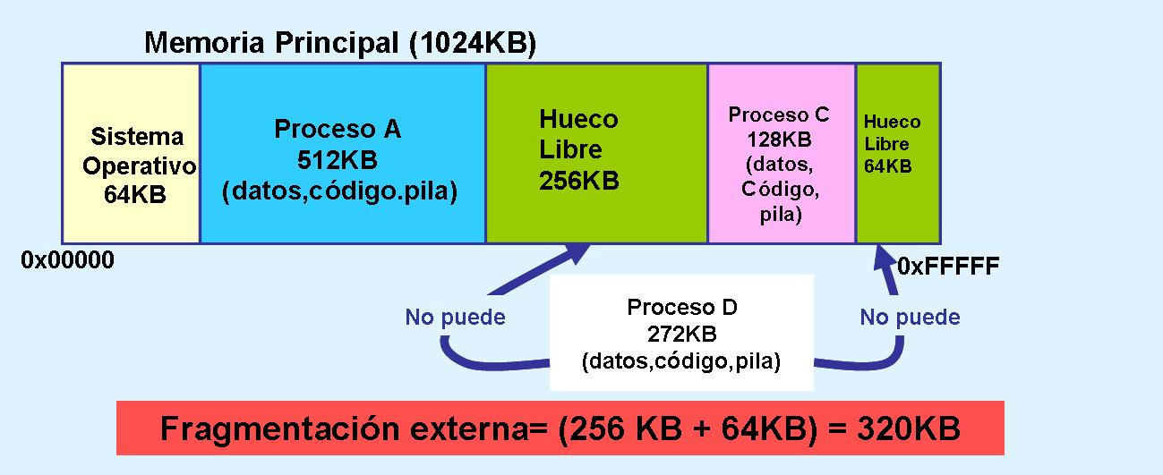
Gestión de la memoria con particiones fijas
Fragmentación de memoria - Fragmentación externa
Este tipo de fragmentación se da cuando la partición es más pequeña que la memoria que se requiere ocupar por cualquiera de los proceso es espera.

Slide 31
Gestión de la memoria con particiones variables
La memoria principal no se divide en particiones, el sistema operativo mantendrá una tabla donde controla los espacios o zonas libres y ocupadas de la memoria.
Cuando llega un proceso, se busca un espacio de memoria lo suficientemente grande para que contenga todo el proceso y se le asigna
El resto de los bloques queda libre
Cuando el proceso termina, se libera la memoria, y si hay algún bloque de memoria libre junto a él, se unen los bloques.

Slide 32
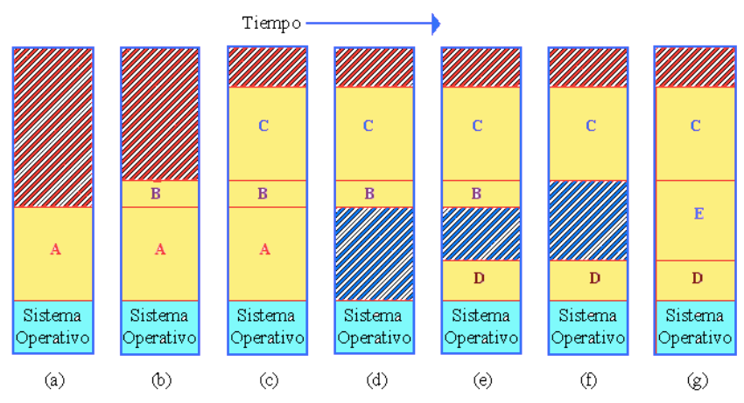
Gestión de la memoria con particiones variables
En este caso, también se genera fragmentación externa de memoria, es decir, pueden quedar bloques de memoria continuos muy pequeños para asignar un proceso, esto debido al dinamismo de las múltiples asignaciones y liberaciones de memoria

Slide 33
Gestión de la memoria con particiones variables
La Compactación, es una mecanismo mediante el cual se busca reducir la fragmentación externa. Su objetivo es arrastrar los contenidos de la memoria (reubicarlos) a un un extremo, reuniendo todos los bloques libres en un gran bloque.
Los problemas que conlleva son:
Requiere reubicación dinámica
Consume recursos de sistema
El sistema se detiene mientras se realiza ⇒ no conviene hacerlo con gran frecuencia
Gasta demasiado tiempo, sin poder hacer otras acciones (desaprovecha el procesador)

Slide 34
Gestión de la memoria con particiones variables
Existen varios algoritmos que permiten asignar la memoria cuando se trabaja con particiones variables, estos se debe utilizar cuando se debe cargar o traer un proceso a la memoria principal (real) y hay suficiente espacio disponible para cargarlo. Los cuatros algoritmos más comunes son:
Primer ajuste (First-Fit)
Siguiente ajuste (Next-Fit)
Mejor ajuste (Best-Fit)
Peor ajuste (Worst-Fit)

Slide 35
Gestión de la memoria con particiones variables
Algoritmo - Primer ajuste (First-Fit),
El gestor de memoria asigna al proceso entrante el primer bloque libre suficientemente grande que encuentre al recorrer la lista. Este bloque se divide en 2 partes, la primera para el proceso y la siguiente queda como bloque libre.
Problema: se desgasta mucho la primera sección de la memoria, por ende podría afectar la circuiteria de la memoria física

Slide 36
Gestión de la memoria con particiones variables
Algoritmo - Siguiente ajuste (Next-Fit),
Es una variación del algoritmo anterior, luego de que encuentra el espacio y realiza la asignación, guarda la posición de memoria asignada, así la siguiente vez que deba asignar memoria, partirá desde esa posición en adelante.
Cuando llega al final de la memoria, vuelve a comenzar, por eso también llaman a este algoritmo Primer Ajuste Circular
Las ventajas que presenta son:
Es muy probable que luego de signar memoria desde esa posición en adelante haya memoria disponible
Se evita el desgaste de la primera sección de la memoria principal

Slide 37
Gestión de la memoria con particiones variables
Algoritmo - Mejor ajuste (Best-Fit),
Este algoritmo asigna el proceso al bloque de memoria que presente menos desperdicio, es decir, se trata de ajustar de tal forma que quede el menor espacio sin utilizar
Problemas:
Debe recorrer toda la lista, se podría mantener una lista de tamaños de bloques ordenada en orden creciente
Fragmentación externa, como se busca desperdiciar el menor espacio posible, es poco probable que el espacio que restante sirva para alojar otro proceso

Slide 38
Gestión de la memoria con particiones variables
Algoritmo - Peor ajuste (Worst-Fit),
Este algoritmo utiliza la lógica contraria al algoritmo anterior, es decir, busca desperdiciar el mayor tamaño de bloque, así el bloque disponible probablemente podrá ser utilizado pronto
Problemas:
Tienen que recorrer toda la lista, podría tener una lista con los tamaños ordenados de forma decreciente
También presenta problemas de fragmentación externa, pero no tan grave como como el algoritmo anterior

